Slide 1
普元信息 大数据产品部
智慧城市
信息资源交换平台
解决方案

Slide 2
提纲
1
智慧城市信息资源交换平台建设背景
2
智慧城市信息资源交换平台总体方案
3
智慧城市信息资源交换平台应用场景
4
智慧城市信息资源交换平台关键特性
2

Slide 3
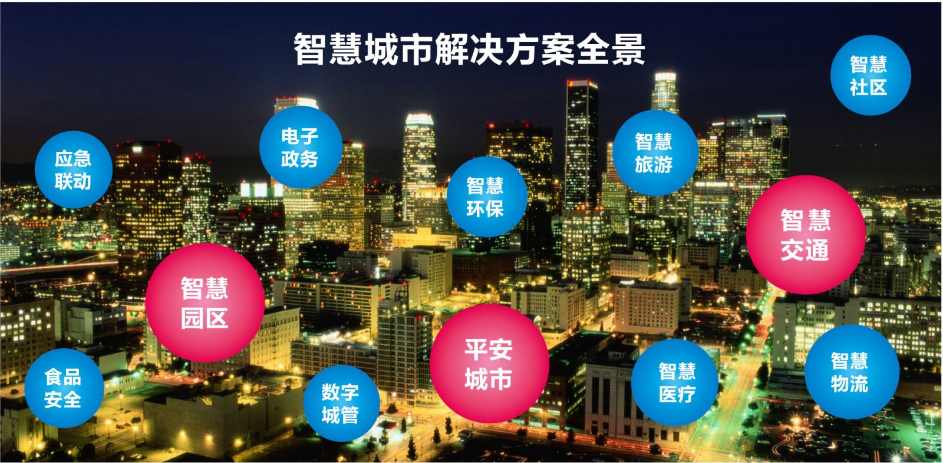
智慧城市将是未来城市发展的趋势，构建服务型政府的有力支撑

Slide 4
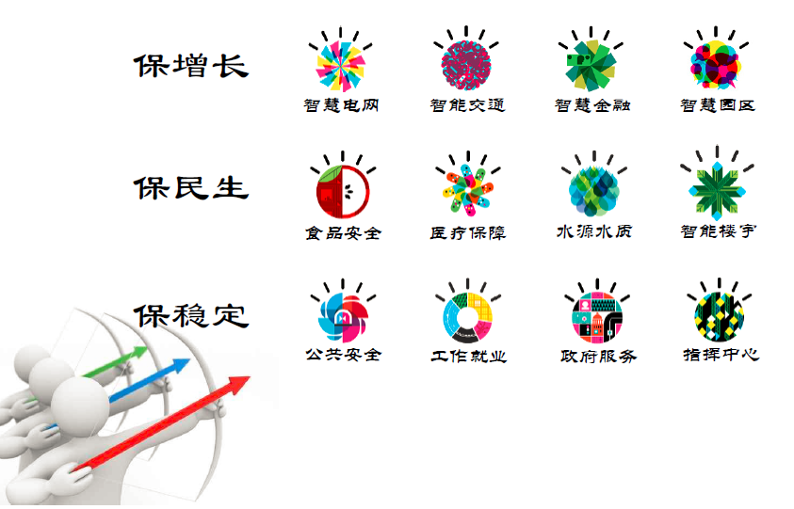
智慧城市的建设目标

Slide 5
智慧城市整体架构
“一个中心、两个平台、三大基础库、十项应用工程”
数字城管、智慧政务、智慧社区、智慧教育
智慧环保、智慧旅游、智慧交通
智慧医疗、智慧能源、智慧建设
十项
应用工程
智慧城市应用支撑平台
智慧城市公共信息平台
两大平台
人口、法人
地理信息库
三大基础数据库
三大基础库
智慧城市
云计算中心
一个中心

Slide 6
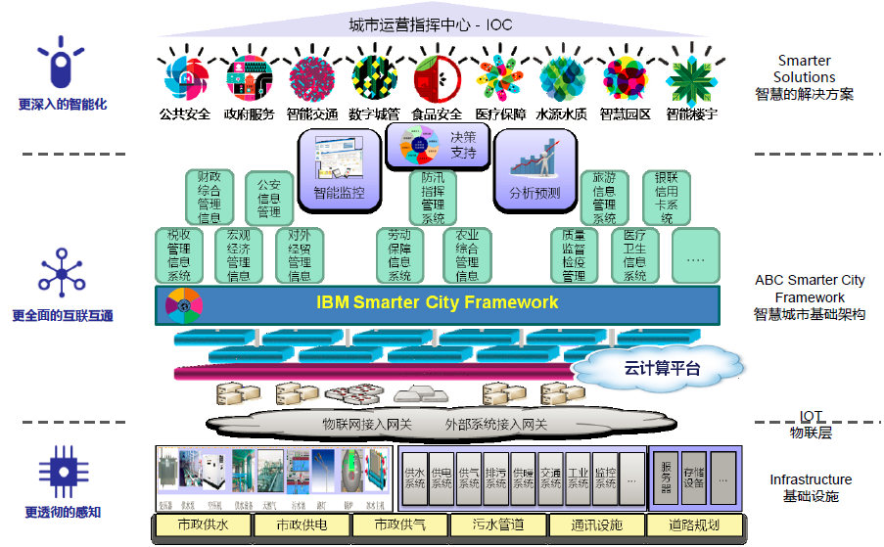
智慧城市逻辑架构

Slide 7



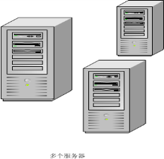

如何解决城市数据分散在不同部门的系统里？
平安城市
交通监管
行政审批
环境卫生
外部用户
外部用户
外部用户
外部用户
内部用户
内部用户
内部用户
内部用户
服务器集群
服务器集群
服务器集群
服务器集群
信息交换、资源共享
工信部：基于云计算的电子政务公共平台
住建部：智慧城市公共数据库和公共信息平台

Slide 8


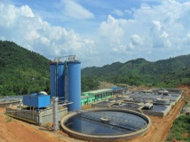


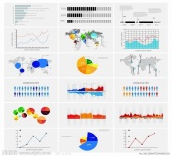
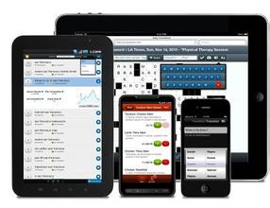

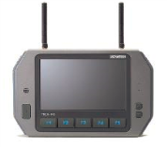

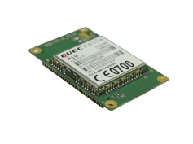
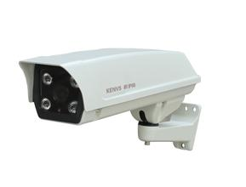
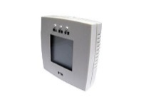

信息资源交换平台在智慧城市中的定位
信息资源交换
应用层
智慧交通
智慧医疗
智慧环保
智慧农业
智慧社区
决策支持
移动终端
信息共享与数据发布
统
一
管
控
与
调
度
共享数据库
资源目录
平台层
核心元数据
网络层
智慧城市专用网络/委办局前置节点
感知层
车载终端
RFID设备
M2M模块
摄像头
传感器
控制器

Slide 9
提纲
1
智慧城市信息资源交换平台建设背景
2
智慧城市信息资源交换平台总体方案
3
智慧城市信息资源交换平台应用场景
4
智慧城市信息资源交换平台关键特性
9

Slide 10
信息资源交换平台体系结构
智慧应用
平台监控
管理系统
企业服务总线（服务接入/信息发布）
数据共享中心
数据分析与信息展现
统一调度
系统
人口库
法人库
空间地理库
指标库
元数据库
中心节点
信息资源
目录
数据传输
数据处理
数据核检
数据录入
元数据
管理系统
专网
公网
手工录入
标准规范
建设
数据传输
数据传输
前置节点
前置节点
前置节点
数据传输
无前置交换节点
交换信息库
交换信息库
交换信息库
委办局
数据桥接
数据桥接
数据桥接
委办局
委办局
委办局
委办局
10

Slide 11
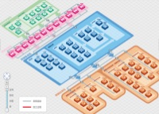
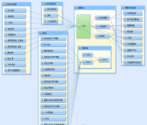
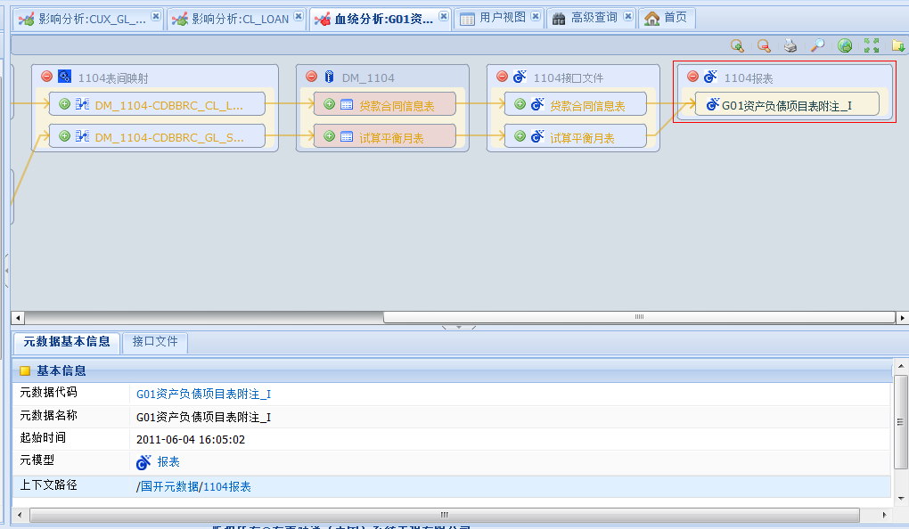
信息资源交换平台概念模型
信息资源交换平台是智慧城市的基础设施，实现了不同部门异构系统间资源的共享和业务协同
前置节点
中心节点
委办局
业务应用
数据桥接
交换全景
数据地图
影响分析
数据采集设备
业务数据库
数据处理
信息资源交换全景视图
数据传输
智慧应用
标准接口
信息资源交换平台
信息共享与服务发布
前置节点
资源目录
委办局
业务应用
数据交换系统
数据质量核检
数据桥接
数据采集设备
业务数据库
数据处理
目录传输
数据传输
元数据传输
元数据采集
元数据管理
统一调度
数据传输
管理与监控
前置节点
委办局
业务应用
数据桥接
人口
法人
空间地理
核心元数据
委办局数据的整合
数据采集设备
业务数据库
数据处理
数据存储
数据传输
智慧应用数据的整合

Slide 12
信息资源交换平台功能模型
数据交换标准与规范
业务门户
信息共享与数据发布
数据分析与信息展现
信息安全保障体系
公共信息服务
行政审批
信息报送
Web服务
文件服务
目录服务
报表
仪表盘
查询
分析
管理与监控
统一调度
查询统计
系统管理
交换管理
资源管理
接口信息管理
事件触发
资源调配
作业次序
日志维护
交换监控
资源监控
权限管理
订阅信息管理
手工触发
故障恢复
任务计划
信息资源目录
元数据管理
数据存储
资源分类
编目配置
编目维护
目录服务元数据
交换服务元数据
业务指标数据
业务服务数据
编目发布
目录传输
目录驱动
共享资源元数据
数据地图
临时数据存储
（交换信息库）
基础数据
信息资源交换
数据桥接
数据处理
编目服务
数据传输
模块接口
应用适配器
数据转换
数据编目
传输协议
系统管理接口
数据信息订阅
接口
数据信息注册接口
数据适配器
数据加密
编目提交
数据寻址
资源管理接口
日志管理
数据压缩
编目审核
数据路由
传输管理接口
桥接配置
可视化配置
数据核检
调度接口
传输安全
日志接口
安全管理
处理日志
编目注册
基于Docker的自动化运维
基础设施支撑环境
分布式数据存储
（文件、数据库、流媒体）
虚拟化资源
（服务器、工作站）
网络资源
（物联网、互联网、专网…）

Slide 13
信息资源交换逻辑结构
共享信息库
信息资源交换逻辑结构总体分为中心交换模块与前置交换模块。
前置交换模块：前置交换模块与应用单位业务应用系统之间隔离，保证应用单位业务信息库和业务应用系统的独立性。
中心交换模块：提供共享信息的存储、数据整合、数据发布订阅、数据共享、调度监控等功能。
数据桥接：应用单位业务信息库与前置交换信息库及共享信息库之间的信息交换中间件，负责共享数据采集及不同类型数据适配工作，提供多种数据采集方式，以实现信息库之间的同步。
数据传输链路：实现应用单位前置交换信息库与交换中心之间的信息处理及稳定可靠、不间断地信息传递。
基础信息库
业务信息库
服务信息库
交换中心
数据桥接
交 换 桥接
交换信息库
数据核检
交 换 适 配 器
数 据 传 输 链 路
前置交换区
前置交换区
前置交换区
交换信息库
交换信息库
交换信息库
数据桥接
数据桥接
数据桥接
业务信息库
业务信息库
业务信息库
委办局A
委办局B
委办局C
Notes:
基础信息库：由人口数据库、法人数据库、宏观经济数据库、地理空间数据库及建筑物数据库等五大类数据库组成
业务信息库：基于公共基础数据库的业务性扩展数据库 ,由根据业务应用需要而扩展的各类指标项构成，是一种动态的、不断扩充的业务数据模式。
服务信息库：由各类专题应用类数据库构成,通过对公共基础数据、公共业务数据进行清洗、挖掘、分析后形成的有特定应用场景的服务型数据集，为各应用单位提供融合后的专题应用资源服务。
交换信息库：

Slide 14
前置交换节点逻辑结构
前置交换节点
数据桥接
交换信息区
中心交换节点
业务数据
交换信息库
共享信息库
数据处理
数据传输
文件
业务数据
监控接口
前置交换节点是交换域的边界，是交换平台的重要组成部分，保证交换域与应用单位业务系统的隔离。
数据桥接：保证业务系统与前置交换信息库的信息同步，提供各类型数据库、多种文件及大数据的适配能力，支持多种增量数据采集方式；
数据传输：支持多种传输协议，保证数据安全可靠地传输；
数据处理：提供对数据清洗转换的功能，包括数据拆分、映射、合并、排序、过滤、比对等功能；
监控接口：提供管理监控接口，对交换前置环境进行监控。

Slide 15
中心交换节点逻辑结构
中心交换节点逻辑结构
中心交换节点
交换缓冲区
数据核检
共享信息库
前置交换区
交换信息库
数据处理
基础信息库
交换信息库
数据传输
数据桥接
业务信息库
文件
监控调度
服务信息库
数据订阅
中心交换节点为交换平台的核心，主要负责交换数据整合、数据处理、数据订阅、监控调度等工作。
数据核检：提供对交换缓冲区的数据核功能，只有符合标准的数据才能进入共享信息库；
数据处理：提供对数据清洗转换功能，包括数据拆分、映射、合并、排序、过滤、比对等功能；
数据传输：支持多种传输协议，保证数据安全可靠地传输；
数据桥接：保证前置交换信息库与交换中心的信息同步，提供各类型数据库、多种文件及大数据的适配能力，支持多种增量数据采集方式；
监控调度：提供对抽取作业的多方位调度及监控功能；
数据订阅：对共享信息库中数据进行发布，供外部业务系统使用。

Slide 16
信息资源目录
资源目录体系遵循一定的标准与规范建立。
能够提供信息资源的查询、检索和定位服务。
并能够调用交换平台的作业生成接口生成作业，启动并运行交换作业。
统一标准规范
目录查询
数据交换平台
信 息 资 源 目 录
目录数据
目录查询
目录导出
目录驱动
作业模型
目录管理
基础定义
编目
交换作业
核心元数据
注册
发布
分类
索引
修改
审核
前置区
前置区
前置区
交换
信息库
资源管理
目录采集
交换
信息库
交换
信息库
自动采集
手工录入
信息抓取
目录采集
数据编目
目录审核
目录发布
目录使用
Notes:
自动化资源编目
自动编目是根据目录资源的形态特征和内容特征，按照编目规则，编制资源的目录款目并组织目录的过程。其过程主要遵守国家标准元数据赋值规范，形成便于检索的统一格式数据体系。
自动编目的过程中，系统会通过元数据智能化共享信息资源中提取相关特征信息，将特征信息按制订的标准规范进行分类，并按照元数据标准形成信息资源核心元数据和交换服务元数据，完成统一编码赋值以及信息分类。
手动资源编目
手动资源编目是指资源提供者向资源目录平台注册信息资源，核心元数据和业务元数据同时提交到目录平台，并通过表单向目录中心注册对应地址，包括目录中心的名称和统一资源定位符（URL）。
资源提供者将来自于部门信息资源库的资源采集到目录信息资源库，并将资源进行编目注册到目录管理中心中，通过审核将目录内容发布出来，根据分类从而形成公共资源目录与交换服务目录。公共资源目录用于提供给各部门进行目录查询，交换服务目录用于快速创建交换作业。

Slide 17




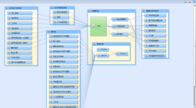
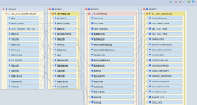
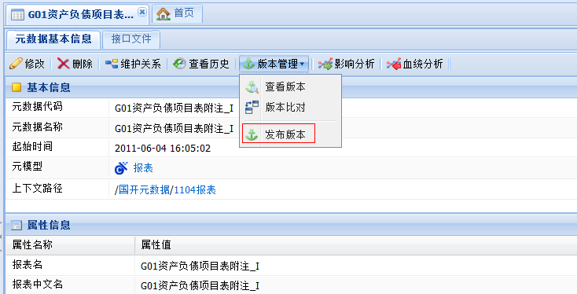
元数据管理
元数据采集地中心节点
共享信息库
基础
信息库
业务
信息库
服务
信息库
元数据
类型
元数据管理
元数据服务
元数据采集
数据地图
影响分析
血缘分析
版本比对分析
EXCEL
XML
DB直连
API直连
目录元数据
元数据采集
元数据模型
元数据存储库
共享元数据
元数据检索
交换元数据
元数据订阅
元数据传输
元数据变更
前置交换区
前置交换区
前置交换区
元数据采集
前置节点
元数据
存储库
元数据
存储库
元数据
存储库
元数据导出
元数据采集
元数据版本
EXCEL
XML
DB直连
API直连
元数据维护
元数据来源
元数据来源
业务
信息库
业务
信息库
业务
信息库
元数据存储
委办局A
委办局B
委办局C
Notes:
数据地图
了解整个信息资源平台数据的全貌，同时也可了解各个业务应用之间的数据关系。
影响分析
向下分析一个元数据对下游对象的影响。
血缘分析
与影响分析的方向相反，向上追溯一个对象的数据来源。
全链分析
从某对象出发，向上下游双方向进行分析。
活力分析
分析一个数据库对象被访问的频度。
孤立对象分析
分析数据交换区、物理模型区中的孤立元数据对象。
一致性分析
定期分析元模型中的元数据是否与实际情况一致。
版本比对
选择任意两个时点的版本进行比对。
质量分析
分析信息资源数据交换区中的元数据的质量。

Slide 18
统一调度
中心节点
监控管理
异常任务扑捉
触发方式：在调度管理中支持两种形式的计划任务触发一种是事件方式另一种是手动方式。
作业次序：触发后作业会根据之前设定好的数据性进行作业排序调整作业次序。
任务计划：任务计划会按照配置好的任务执行周期来进行任务调度。
资源调配：在执行调度的时候会根据注册的作业服务器的状况进行资源分配执行传输任务。
故障恢复：监控管理会监控到传输过程中出现的故障，用户可根据监控到的故障类型进行故障恢复操作。
5
统一调度
2
1
事件触发
作业次序
3
故障恢复
资源状态信息
手工触发
任务计划
资源调配
4
传输任务（结构化/非结构化）
前置交换区
前置交换区
前置交换区
交换
信息库
交换
信息库
交换
信息库
数据桥接
数据桥接
数据桥接
业务信息库
前置区
业务信息库
业务信息库

Slide 19

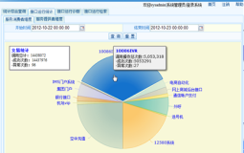
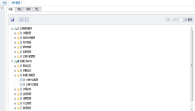
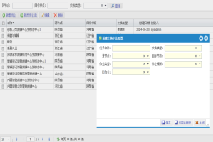
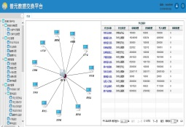
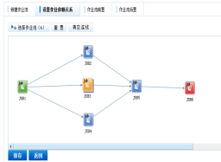
管理与监控
中心节点
管理与监控
系统管理员
交换管理
接口信息管理
系统管理
权限管理
资源监控
查询统计
交换监控
订阅信息管理
日志维护
查询统计
资源管理
交换过程监控
配置、执行交换任务
交换日志数据
交换结果数据统计
交换结果数据
权限管理
调度
交换平台数据库
创建并执行交换任务
数据传输任务
执行日志/执行结果
系统管理
数据传输链路
交换管理
前置交换区
前置交换区
前置交换区
交换
信息库
交换
信息库
交换
信息库
数据桥接
数据桥接
数据桥接
交换监控
业务信息库
………………
业务信息库
业务信息库
Notes:
交换管理：交换管理中用户能够创建交换任务执行任务调度。
交换监控：交换的过程由交换监控模块进行管理。
数据传输任务：执行过程中的日志信息和执行的结果数据会存放到交换平台的数据库中。
日志维护：在日志维护中能够查看到交换过程的日志信息。
查询统计：能够根据交换的结果数据进行统计分析。
资源管理：能够监控作业服务器的运行状态。
资源监控：会根据作业的执行结果数据匹配相应的作业服务器资源以图形方式展现。
监控管理：能够监控接口服务的信息在接口信息管理中以图形化的方式展现出接口调用的情况。
订阅信息管理：模块根据用户订阅的主题将监控管理模块中的信息推送给用户使用。
系统管理：能够注册和管理数据交换平台的各中服务。
权限管理：通过权限管理控制角色的权限范围。

Slide 20







信息共享与数据发布
智慧
医疗
智慧
农业
数据中心通过数据交换平台把不同层次、不同部门信息系统间，信息和信息产品的数据交换到了数据中心。
信息共享平台将不同类型不同分类的数据通过各种方式发布出来共享数据给其它应用使用。
智慧
交通
智慧
环保
智慧
社区
决策支持
移动终端
信息共享与数据发布平台
Web服务
目录服务
报表服务
文件服务
共享信息库
资源目录
文件
基础数据中心

Slide 21










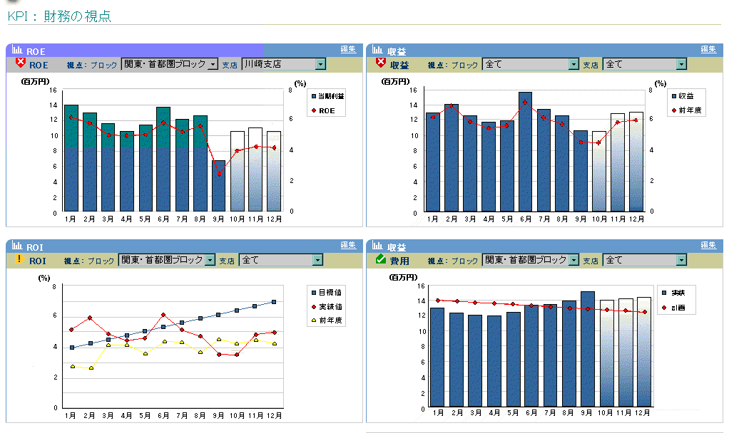
数据分析与信息展现
智慧数据分析引擎可为全业务域人员提供信息展现服务，提升政务决策的整体洞察能力
普通员工
统计人员
管理层
决策层
统一登陆管理
智慧分析
企业信用评级
风险 分析
物流分析
统一报表平台
统一查询系统
趋势
分析
应急
预警
车辆
轨迹
…………
查询
报表
分析
仪表盘
预警
BI应用
系统
BI
工具
查询
报表
分析
仪表盘
预警
Unified Server
。。。
基础数据中心
信息资源交换
民政
交通
公安
医疗
环保
农业
税务
……

Slide 22
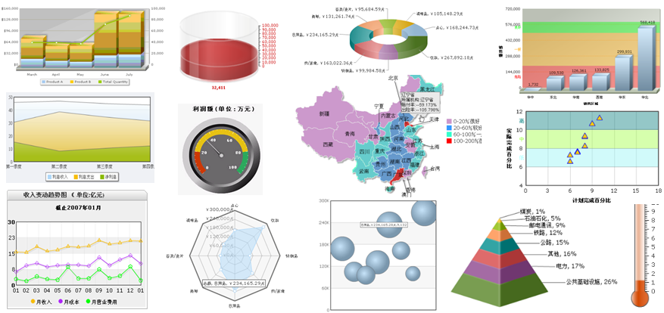
Dashboard展示
表现形式丰富：内置表格、油量表、泡泡图、雷达图、地图、柱图、饼图、曲线图等多种丰富的数据展示形式
动态画图效果，生动形象
22

Slide 23
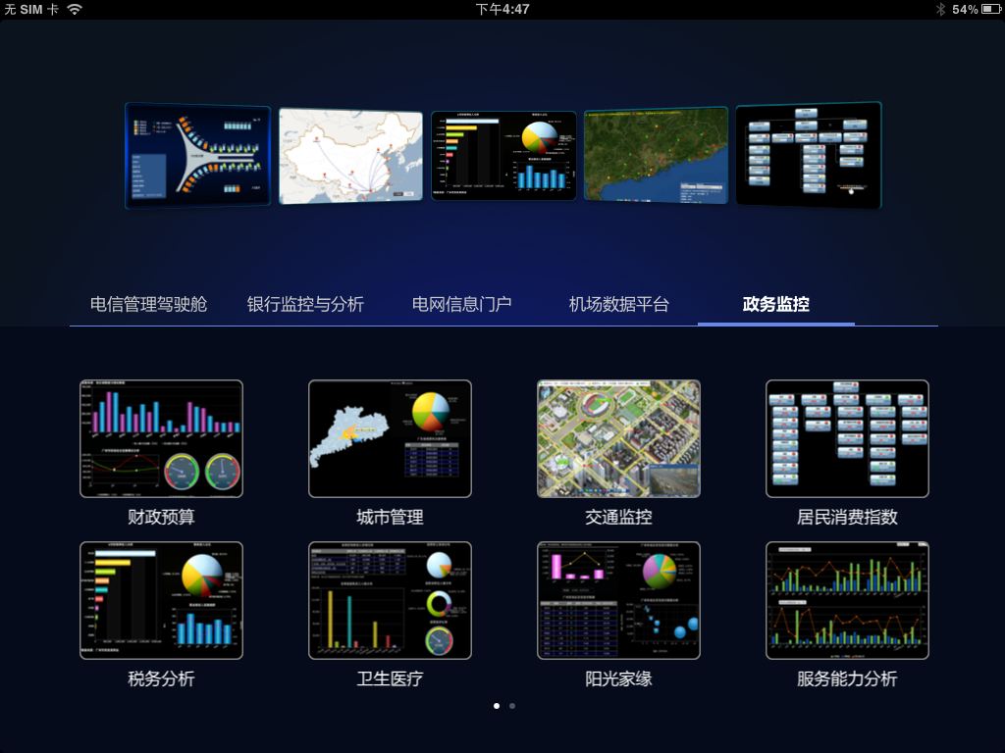
移动应用

Slide 24
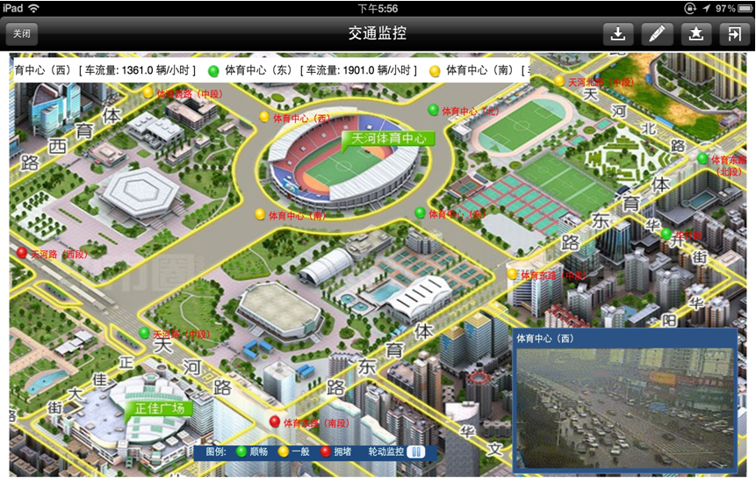
城市交通监控

Slide 25
提纲
1
智慧城市信息资源交换平台建设背景
2
智慧城市信息资源交换平台总体方案
3
智慧城市信息资源交换平台应用场景
4
智慧城市信息资源交换平台关键特性
25

Slide 26
共享数据交换（1/4）总体过程
共享数据交换是指将各委办局数据整合到基础数据中心的过程，分目录传输、数据传输两部分。
1、目录传输：根据数据标准形成资源目录，由目录驱动将目录信息下发到各委办局
2、数据传输：委办局根据资源目录进行数据填充，通过数据传输汇总至中心节点，经过核检入库
目录传输
数据传输
人口库数据标准
元数据
数据填充
编目
数据传输
形成资源目录
数据核检
目录驱动
入库
目录传输

Slide 27

共享数据交换（2/4）-目录传输
数据中心
标准：在整合与编目的过程中，需要遵循一定的标准与规范。
编目注册：元数据技术可用于资源发现，用户将发现的资源元数据通过编目注册到资源目录中。
注册审核、发布：注册成功后，资源清单中就会有资源，再由审核人员对信息进行审核。
目录驱动：审核通过后，再由管理人员通过目录驱动将任务下发到数据交换平台进行目录传输
目录传输：数据交换平台中由任务监控会监控到目录传输的传输过程。
2
信息资源目录
元数据
编目注册
注册审核
（发布）
目录驱动
3
4
5
任务调度
数据交换平台
目录传输
1
任务监控
标准
数据传输链路(P2P/FTP/Socket)
前置交换区
前置交换区
前置交换区
目录信息库
目录信息库
目录信息库
数据桥接
数据桥接
数据桥接
业务信息库
业务信息库
业务信息库
规划局
国土局
林业局

Slide 28

共享数据交换（3/4）-数据传输
共享信息库
数据填充：信息管理员根 据下发的目录规则进行数据准备，包括数据卸数、数据填充等
数据桥接：数据准备完毕后通过数据桥接系统定期调度将数据传输到前置交换信息库
数据上报：通过数据交换平台从交换信息库中定期调度抽取数据到中心交换信息库中
数据核检：质量管理员对交换信息库中的数据进行核检修正，支持手工核检与自动自动核检
数据入库：经过核检修正后的数据通过数据桥接定期调度抽取数据到共享信息库中
数据中心
数据桥接
5
数据核检
数据修正
4
交换信息库
质量管理员
任务调度
数据传输
任务监控
3
数据传输链路(P2P/FTP/SOCKET)
前置
交换信息库
交换信息库
交换信息库
2
数据桥接
业务库
1
业务库
1
业务库
公安
民政
社保
信息管理员
信息管理员

Slide 29
共享数据交换（4/4）-数据质量控制
针对信息资源交换区中的基础数据定义业务原则，识别数据质量问题，并进行有效的解决，同时持续监控和报告数据质量问题，确保数据质量持续提升，以满足业务预期，通过数据质量管理活动的反馈，修正数据标准等其他数据管理活动的内容等。
基础数据中心
共享
信息库
数据
标准
数据质量度量规则
业务管
理需要
数据入库
数据质量度量规则的五个重要属性：
— 完整性
— 准确性
— 一致性
— 时效性
— 适当性
数据质量度量规则输入
质量检核引擎
质量检核工具
交换
信息库
数据核检
外部监管需要
基于数据质量度量规则开展数据质量检查工作
数据修正
质量管理员
系统建设要求
数据质量管理是整个信息资源交换平台关于质量评估、主动保证、清理提升、监控优化的重要载体。该模块旨在建立完善的评估体系、持续的质量监控优化与分析、以及清理提升和主动保证流程体系，把数据质量管控流程融入到系统功能中，实现对问题的监控、跟踪，为数据质量提供技术和业务的交互平台。
提高运营效率：使业务部门能够参与数据质量流程，快速的解决业务问题。
提高IT部门工作效率：加速IT和业务部门之间的规范与复查问题的周期。
降低风险：防范于未然，找出、解决和避免数据交换过程中的数据质量问题。

Slide 30
实时数据交换
智慧应用
智慧应用
智慧应用
中心节点
信息共享与数据发布
实时数据交换适用于对于数据时效要求快速、高频度、少量数据传输的场景。
中心与前置分别提供实时数据服务，通过HTTP/HTTPS、WebService、RESTFUL等传输协议实现数据的双向实时交换。
中心可主动调用前置服务实时拉取数据，前置可主动调用中心服务实时推送数据 。
数据中心通过数据共享可将数据实时提供给外部的智慧应用系统使用
交换信息库
共享信息库
服务接入接出
服务注册
实时数据传输链路（http/ws/restful）
前置节点
服务接入接出
服务注册
交换信息库
交换信息库
交换信息库
数据桥接
业务系统
业务系统
业务系统
公安
民政
社保

Slide 31
信息订阅
数据中心
共享信息库
资源目录
中心节点与前置节点分别具备信息发布的功能，各自对发布的数据享有管理控制权。
业务系统可订阅中心节点发布的数据，中心节点及其它业务系统可订阅前置节点发布的数据。
数据订阅方根据资源目录体系对自己所关注的主题进行订阅；
经审核并订阅成功后，数据订阅处理系统根据订阅的主题从共享信息库中对相关数据整合处理，通过订阅传输链路将信息实时推送至数据订阅方。
数据订阅方
订阅信息整合
订阅信息处理
订阅信息推送
订阅数据传输链路（JMS）
前置节点
前置节点
前置节点
公安
民政
社保
信息库
信息库
信息库
资源目录
资源目录
资源目录
订阅信息整合
订阅信息处理
订阅信息推送
数据订阅方

Slide 32
横向数据交换（待定）
信息资源交换平台不仅支持纵向数据交换，同时支持横向数据交换体系，当下级节点之间交换数据中心不存在的特有数据时，可采用横向交换架构。
Firewall
委办局B
Firewall
委办局C
委办局
委办局A
桥接/数据处理/协议转换
P2P可靠传输
桥接/数据处理/协议转换
P2P可靠传输
桥接/数据处理/协议转换
前置节点
交换平台
任务调度
元数据管理
交换监控
安全管理
数据质量
……
平台管理
32

Slide 33
提纲
1
智慧城市信息资源交换平台建设背景
2
智慧城市信息资源交换平台总体方案
3
智慧城市信息资源交换平台应用场景
4
智慧城市信息资源交换平台关键特性
33

Slide 34
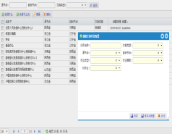



节点接入
中心节点
系统管理员
节点接入：节点接入支持多种协议，包括有：数据库（JDBC）、P2P、FTP、HTTP、TCP、JMS和Webservice等。
用户通过创建模型将各前置节点的的信息注册到节点信息库中。
在模型运行后将数据传输的结果数据和节点数据结合起来。
通过查看资源管理中的节点监控以图形化的方式展现节点间的数据信息。
管理监控
资源管理
资源监控
……
节点信息
统计信息
数据换平台
Webservice
Socket
FTP
P2P
JMS
HTTP
前置节点
前置节点
前置节点

Slide 35
安全控制
数据中心
安全设置：用户权限、加密密钥、数字签名等设置。
拦截器：根据安全性设置，执行权限校验、加密解密、签名校验等。
安全组件：提供加密解密、时段限定、网络来源去向限定等。
数据交换管理员
安全管理员
安全设置
监控管理
交换管理
安全设置
数据
交换
平台
服务编排
服务组合
协议转换
安全组件
数据转换
拦截器
交换信息库
交换信息库
交换信息库
业务系统
业务系统
业务系统

Slide 36
流量统计
中心节点
数据交换管理员
系统运维人员
流量统计：在组件中有专门用于流量统计的组件或拦截器，在每次进行交换任务时会向数据库中记录流量数据和日志，系统管理员通过监控管理生成统计报告
监控管理
交换管理
监控管理
作业调度
日志记录
生成统计报告
流量记录
数据
交换
平台
数据交换模型
流量统计组件
交换信息库
交换信息库
交换信息库
业务数据
业务数据
业务数据

Slide 37




基于Docker的自动化运维
App1
App2
App3
…
管理控制台
Docker
镜像管理
配置设置
中心节点
状态监控
运维人员
信息资源交换链路
历史查询
备份恢复
…
前置节点
前置节点
运行管理
Docker
Docker
版本控制
App1
App2
App3
App1
App2
App3
开发人员
传统运维：安装->配置->运行
基于Docker：复制->运行

Slide 38
前后分离，接口化扩展开发（待定）
交换平台完全采用前端展现于后端逻辑处理分离的架构，后端提供相关的API及基于API的远程访问服务如Restful、WebService等
前端关注于展现无需关心数据处理逻辑，只需调用后端提供的访问接口即可实现相关数据的获取
服务接入采用适配器架构思想，特殊服务可以适配器方式快速接入平台
数据采集提供扩展开发接口，基于此接口可快速开发定制有特殊需求的的数据采集组件
前端
http/https
RestFul/WebService
系统管理
资源管理
传输管理
日志管理
数据订阅
管理监控
统一调度
后端
逻辑处理API
数据存储

Slide 39


Thanks!
400-120-8005
新浪微博：@普元软件
weibo.com/primetonsoftware
产品服务在线社区：gocom.cc
北京 | 上海 | 广州 | 深圳 | 长沙 | 西安
www.primeton.com

